Slide 1
CAŁODOBOWA
PRALNIA SAMOOBSŁUGOWA
KRZYSZTOF LUBISZEWSKI
PREZES ZARZĄDU

Slide 2
POMYSŁ
Firma Break&Wash była stworzona z myślą o kierowcach zawodowych. Aby polepszyć ich warunki pracy Break&Wash instalował ponad sto Pralkomatów w całej Polsce na dużych stacjach paliwowych z parkingami przystosowanymi do postoju pojazdów ciężarowych, MOP-ach i parkingach TIR.
MISJA
Misją spółki jest budowa największej sieci pralni samoobsługowych w Polsce oraz Europie.

Slide 3
POCZĄTKI
Nasze pierwsze trzy Pralkomaty stanęły na stacjach paliw w Bielanach Wrocławskich i Sosnowcu oraz
BP w Kątach Wrocławskich.

Slide 4
Kolejne Pralkomaty stanęły przy stacjach paliw bp, CircleK, Citronex na większych miejscach postojowych dla TIR oraz z miejscach postojowych MOP

Slide 5
Sukcesem na naszej liście jest również zawarcie współpracy z dwiema firmami logistycznymi będącymi pionierami w branży transportowej.
Kolejne wdrożenia w:
Db Schenker
Nagel Group
Suus Logistics

Slide 6
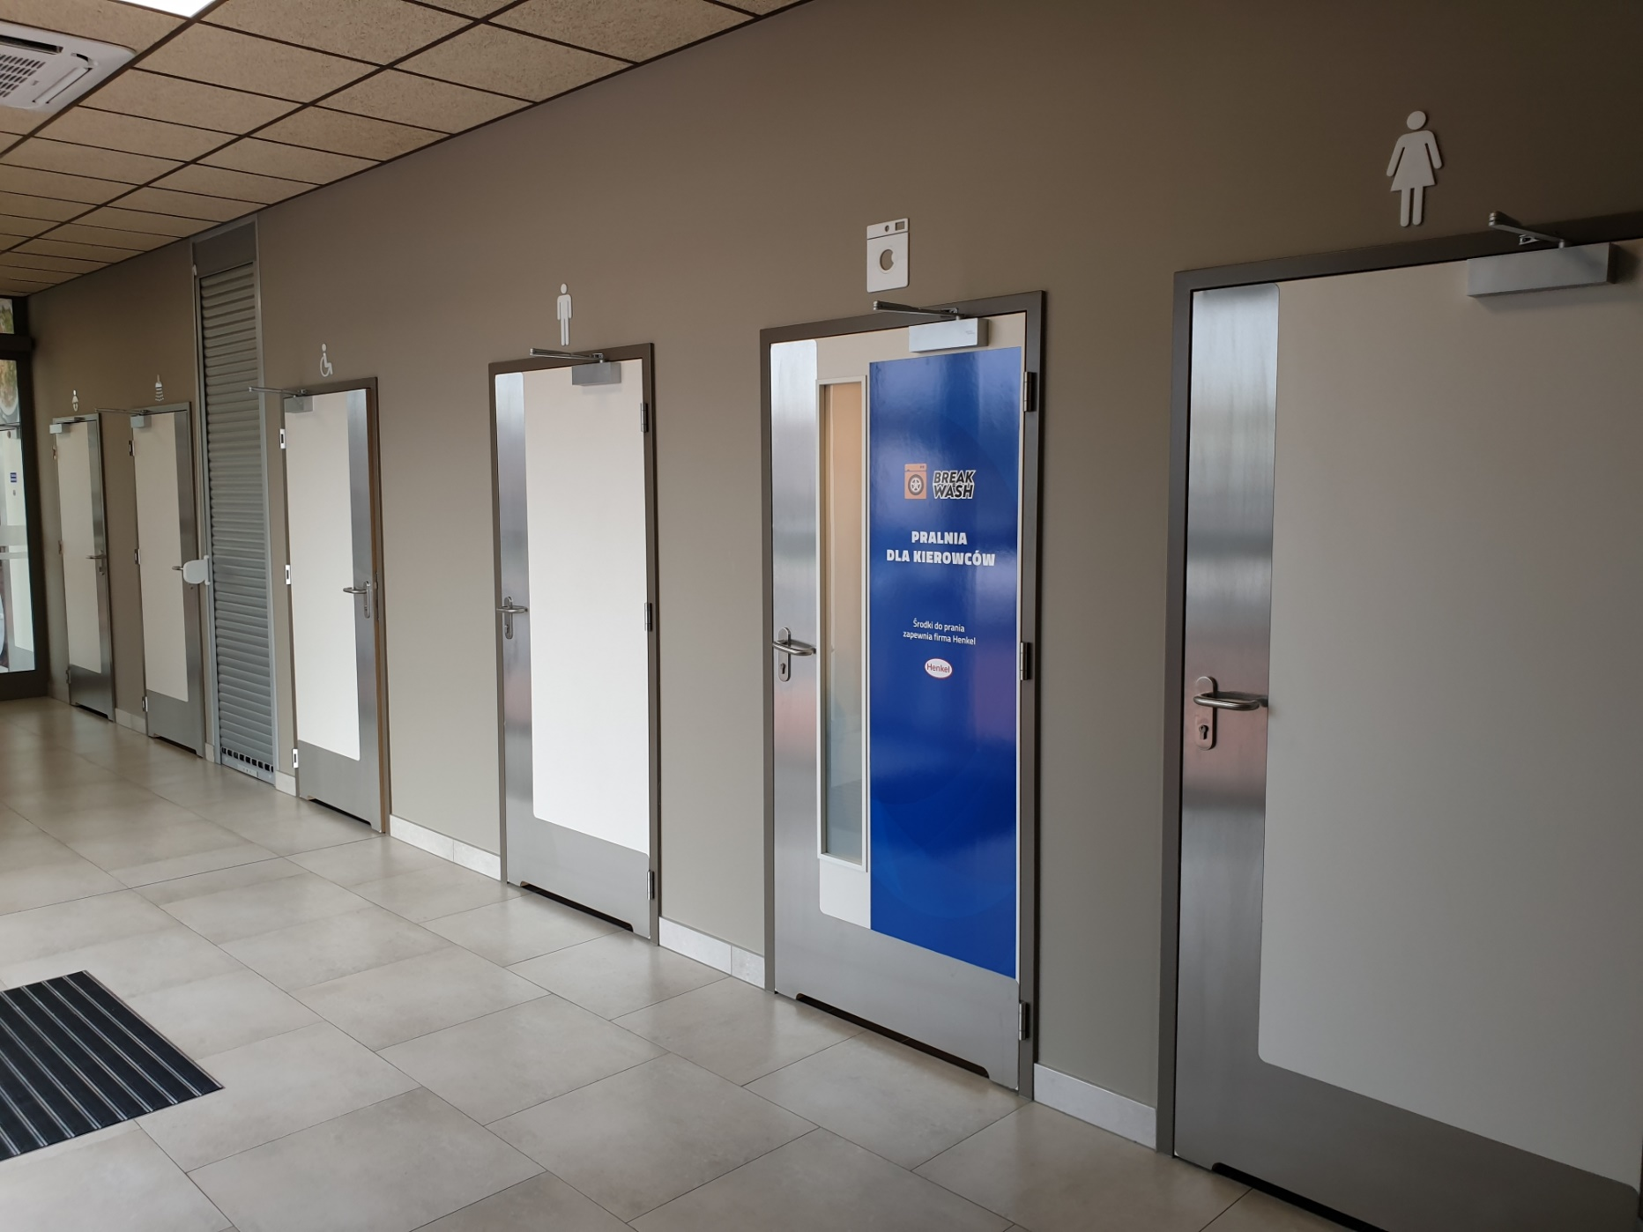
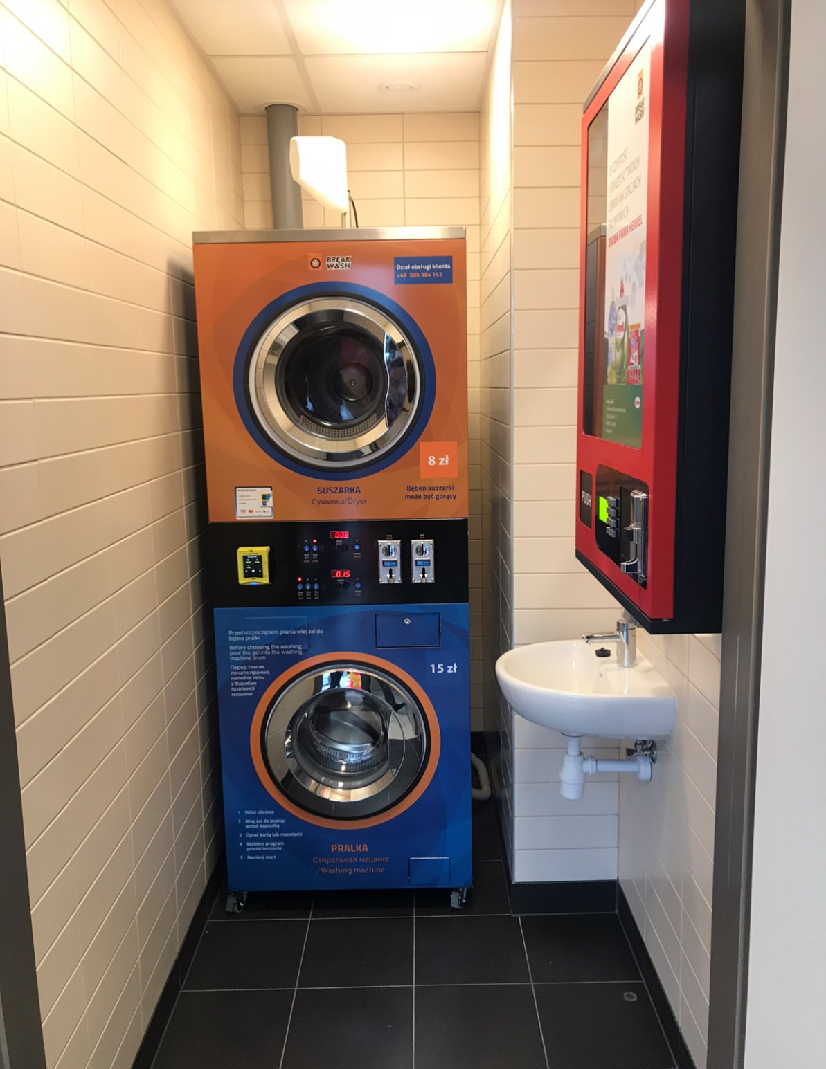
Standard deweloperski Shell
Shell Polska buduje około 10 stacji paliw rocznie i w każdej jest pralnia Break&Wash

Slide 7
WYGODA DLA KIEROWCY
Zadbanie o higienę i komfort podróży
Zmniejszenie ilości ubrań zabieranych w trasę
Poświęcenie więcej czasu na wypoczynek w czasie postoju a nie na pranie ręczne
ra
WYGODA DLA PRACODAWCY
Zadbanie o komfort podróży pracownika przyczynia się do zwiększenia jego wydajności
Dodatkowy element motywacji pracowników
Wyróżnienie się na tle innych firm transportowych, przez zapewnienie kierowych dodatkowego benefitu

Slide 8
DO TEJ PORY OFERTA
SKEROWANA BYŁA PRZEDE WSZYSTKIM DO KIEROWCÓW ZAWODOWYCH

Slide 9
Apartamenty
Miejskie stacje paliw
MOP-y
Galerie handlowe
Szpitale
Kierowcy zawodowi - Firmy Branży TSL
Stacje paliw na trasie
Camping
Firmy transportowe
Uzdrowiska
Ośrodki wczasowe
Akademiki
Sanatoria
Miejsca sakralne

Slide 11
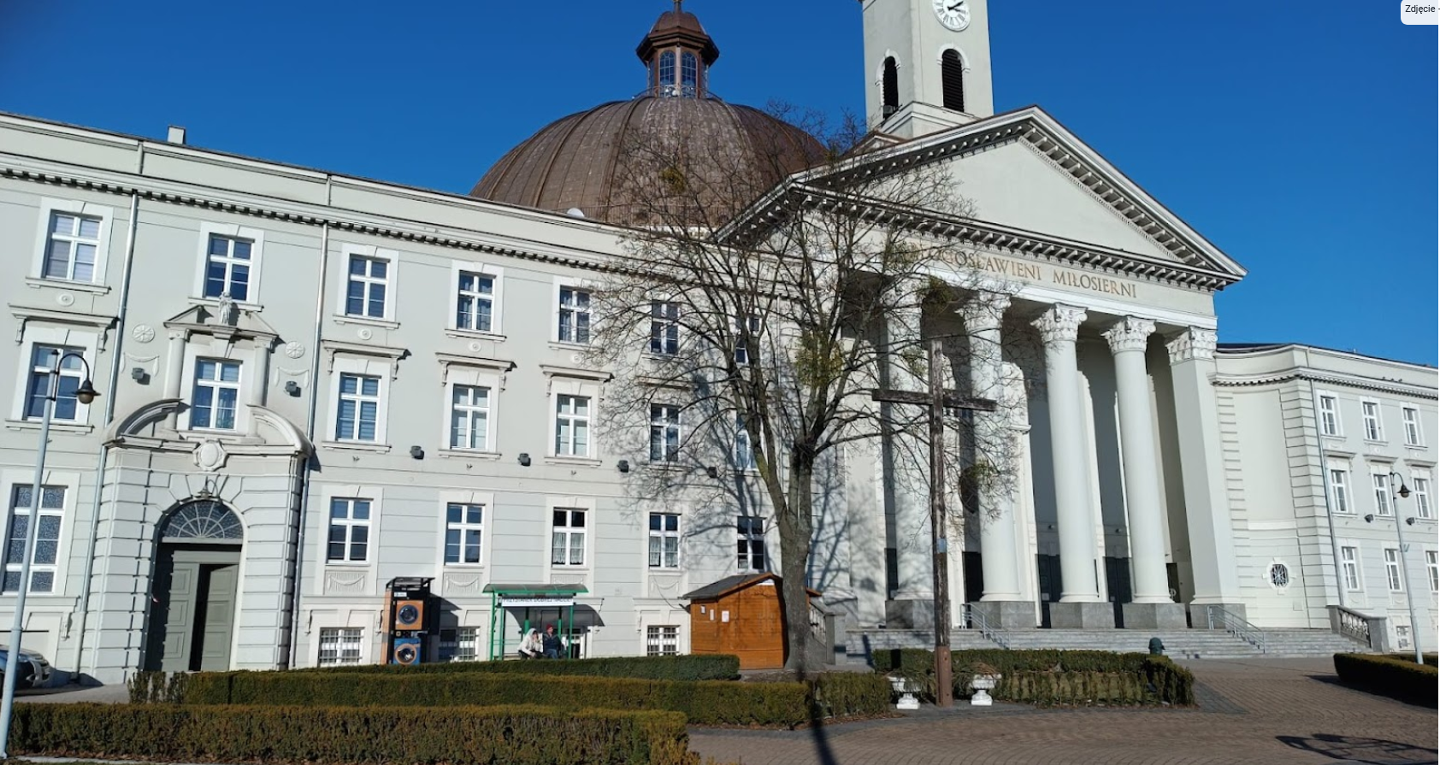
Pralkomat przy jadłodajni
Dla potrzebujących

Slide 12
PUNKTY
Na terenie Polski znajduje się już ponad sto Pralkomatów w różnych punktach/
Lokalizacje można odnaleźć na stronie www.breakandwash.pl lub za pomocą aplikacji mobilnej, dzięki której łatwo znajdziesz Parlkomat najbliżej swojej lokalizacji

Slide 13
PRZEWAGI
Dostępność:
kompleksowe rozwiązane - pranie, suszenie, detergent;
otwartość 24/7;
opcja zewnętrzna i wewnętrzna.
Nieawodność:
trwały przetestowany sprzęt;
odporny na zmieniające się warunki atmosferyczne.
Wydajność:
krótkie, ekologiczne pogramy prania i suszenia.
www.reallygreatsite.com
Zaawansowana technologia:
innowacyjny system zarządzania sprzedażą;
pełna sprawozdawczość z działania urządzenia;
funkcjonalna obudowa z wyświetlaczem LED'owym.

Slide 14
CO ZNAJDZIESZ W OFERCIE
Pranie:
I program - 30°, czas 20min
II program - 40°, czas 35 min
III program - 60°, czas 45 min
Suszenie:
I program - 40°, czas 20 min
II program - 60°, czas 40 min
Środki piorące:
kapsułki do prania firmy Henkel, marki Persil

Slide 15
PARTNERZY

Slide 16
PLANY
Na przełomie 2023/2024 roku zaplanowane jest wejście Break&Wash na rynek europejski. Pierwszym punktem naszej ekspansji będą Bałkany, a dokładniej Chorwacja. Na początek planowany jest montaż na stacjach paliw znajdujących się przy drogach ekspresowych. Trwają również rozmownych w innymi krajami UE, które zainteresowane są naszych produktem.

Slide 17
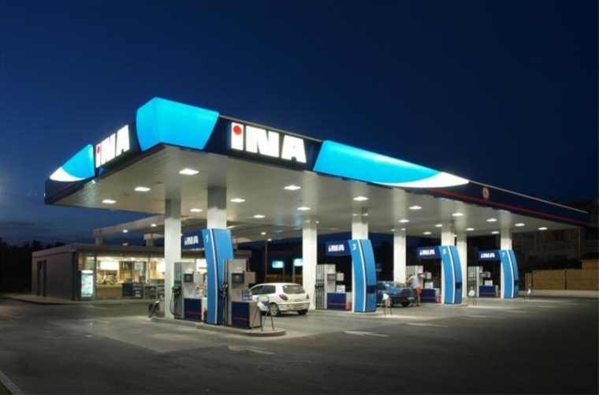
PLANY
Partnerzy w Chorwacji:
INA – Największa sieć stacji paliw
Dragon Maritime – operator Logistyczny Cosco na Bałkanach

Slide 18
INNOWACJA
Dziękuję za uwagę ☺

